Slide 1
Tuần 35: Cách quản lý văn bản trên Google Docs bằng Android
Các bạn sẽ download Google Tài Liệu for Android, sau đó cài đặt.

Slide 2
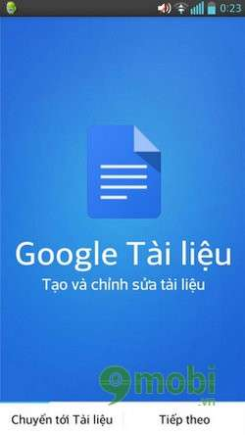
Khởi động ứng dụng lên

Slide 3
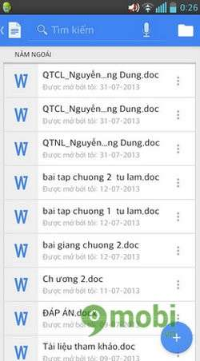
Bạn chỉ cần nhập địa chỉ mail là bạn đã nhìn thấy các tài liệu mà bạn đang lưu trữ

Slide 4
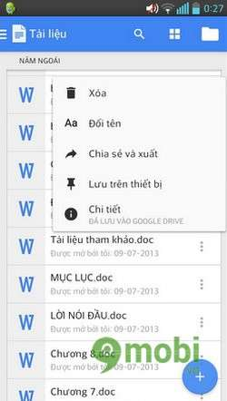
Với các chức năng :xóa, đổi tên, chia sẻ, lưu,....
Bạn sẽ quản lý văn bản online, hoặc bạn cũng có thể tải về từ Google Drive để chỉnh sửa offline trên thiết bị

Slide 5
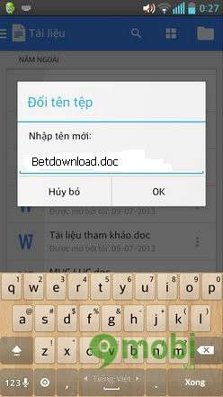
Bạn có thể đổi tên tệp và nhập tên mới

Slide 6
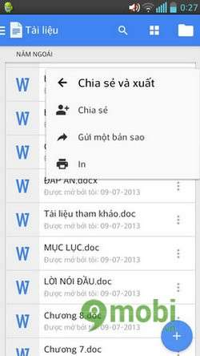
Gửi chia sẻ tới địa chỉ khác hoặc in ra

Slide 7
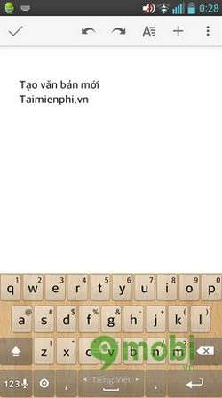
Tạo một văn bản mới: bấm vào dấu + ở góc phải dưới: các tính năng chỉnh sửa Docs tương tự như Word

Slide 8
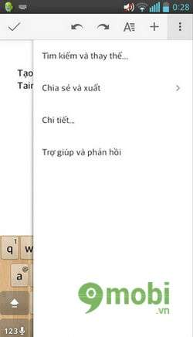
Sau khi tạo xong bạn có thể tìm kiếm, thay thế hay chia sẻ, xuất ra,.....

Slide 9
Các em sẽ tạo văn bản sau và gửi qua mail: phuhoa1920@gmail.com
Mưa giăng trên lối ai về
Để nay ướt cả câu thề chung đôi
Nhớ ai mưa mãi tuôn rơi
Để cho mây phủ kín trời âm u

